Slide 1


Slide 2

Tema 2 - Modelos de ciclo de vida, metodologias ágeis (Scrum, XP), abordagens tradicionais (cascata, espiral) e métodos híbridos.

Slide 3
SDLC (ciclo de vida de desenvolvimento de software)
O ciclo de vida de um software é uma estrutura que indica processos e atividades envolvidas no desenvolvimento, operação e manutenção de um software, abrangendo de fato toda a vida do sistema. Neste ciclo, existem modelos que definem como o software será desenvolvido, lançado, aprimorado e finalizado. A escolha desse modelo, que definirá a sequência de etapas das atividades, é feita entre o cliente e a equipe de desenvolvimento e várias coisas podem impactá-la, como negócio, tempo disponível, custo, equipe etc. A ordem das fases é que vai definir o ciclo de vida do seu software.
A metodologia do ciclo de vida de desenvolvimento de software (SDLC) oferece uma estrutura de gerenciamento sistemática, com produtos específicos em cada estágio do processo de desenvolvimento do software. Como resultado, todos os participantes do processo concordam antecipadamente com as metas e os requisitos do desenvolvimento do software e têm um plano para alcançar essas metas.

Slide 4
Alguns benefícios do SDLC:
Maior visibilidade do processo de desenvolvimento para todas as partes envolvidas
Estimativa, planejamento e programação eficientes
Melhor gerenciamento de riscos e estimativa de custos
Entrega sistemática do software e maior satisfação do cliente
Funcionamento do SDLC:
O ciclo de vida do desenvolvimento de software (SDLC) destaca várias tarefas necessárias para criar uma aplicação de software. O processo de desenvolvimento passa por vários estágios, à medida que os desenvolvedores adicionam novos recursos e corrigem bugs no software.
Os detalhes dos processos do SDLC variam para diferentes equipes. Porém, destacamos abaixo algumas fases comuns do SDLC:

Slide 5
1) Planejamento
Inclui tarefas como a análise do custo-benefício, a programação, a estimativa e a alocação de recursos. A equipe coleta requisitos de várias partes envolvidas, como clientes, especialistas internos e externos e gerentes, a fim de criar um documento de especificação de requisitos.
2) Projeto
os engenheiros de software analisam os requisitos e identificam as melhores soluções para criar o software.
3) Implementação
Eles analisam os requisitos para identificar as tarefas de codificação menores que podem realizar diariamente para alcançar o resultado final.
4) Teste
A análise de qualidade inclui testar o software para identificar erros e verificar se ele atende aos requisitos do cliente. A fase de teste pode ocorrer em paralelo à fase de desenvolvimento.
5) Implantação
O software usado pelo cliente é considerado em produção, enquanto outras cópias são consideradas como o ambiente de compilação ou ambiente de teste.
6) Manutenção
Na fase de manutenção, entre outras tarefas, a equipe corrige bugs, soluciona problemas do cliente e gerencia as alterações do software. Além disso, a equipe monitora a performance geral do sistema, a segurança e a experiência do usuário para identificar novas formas de melhorar o software existente.

Slide 6
Etapas do ciclo de vida de software
Definição do modelo
Para começar, é fundamental realizar uma análise prévia do sistema. A partir daí, o gestor e os demais profissionais envolvidos no projeto podem escolher um dos modelos existentes para orientar a construção do software.
Desenvolvimento
Esse é o momento dedicado à análise das questões centrais de desenvolvimento, como design, codificação, prototipagens, testes, entre outros. Vale lembrar que essas atividades devem corresponder com o que foi descrito nas etapas anteriores, para ficarem dentro das regras de negócio.
Operação e manutenção
Concluído o desenvolvimento, é hora de lançar o sistema no mercado, liberando-o para o usuário final. Nesta etapa, a equipe de profissionais, geralmente, se dedica a consertar bugs e aplicar novas funcionalidades. Também entra nessa etapa a continuidade do software em caso de necessidade, como atender novos requisitos ou novas funcionalidades e em constante processo de manutenção. Sempre em concordância com o modelo de ciclo de vida adotado pelo projeto.

Slide 7
Modelos de SDLC
Um modelo de ciclo de vida de desenvolvimento de software (SDLC) apresenta conceitualmente o SDLC de forma organizada para ajudar as empresas a implementá-lo. Diferentes modelos organizam as fases do SDLC em ordens cronológicas variadas, a fim de otimizar o ciclo de desenvolvimento. Analisaremos abaixo alguns modelos de SDLC mais usados:
→ Cascata
O modelo cascata organiza todas as fases sequencialmente, de forma que cada fase nova dependa do resultado da fase anterior. Conceitualmente, o design flui de uma fase para a outra, como uma cascata.
- Prós e contras
O modelo cascata proporciona disciplina para o gerenciamento de projetos e oferece um resultado tangível ao final de cada fase. Porém, não é possível fazer alterações depois que uma fase for concluída, pois as alterações podem afetar o tempo de entrega, os custos e a qualidade do software. Portanto, esse modelo é mais adequado para pequenos projetos de desenvolvimento de software, nos quais é mais fácil organizar e gerenciar tarefas e os requisitos podem ser predefinidos com precisão.

Slide 8
→ Iterativo
O processo iterativo sugere que as equipes comecem o desenvolvimento de software com um pequeno subconjunto de requisitos. Com o passar do tempo, eles aprimoram as versões iterativamente até que o software completo esteja pronto para produção. A equipe produz uma nova versão do software ao final de cada iteração.
- Prós e contras
A identificação e o gerenciamento de riscos são fáceis, uma vez que os requisitos podem ser alterados entre as iterações. Porém, a repetição de ciclos pode levar à alteração do escopo e a subestimação de recursos.
→ Espiral
O modelo espiral combina os pequenos ciclos repetidos do modelo iterativo com o fluxo sequencial linear do modelo cascata, a fim de priorizar a análise de riscos. O modelo espiral pode ser usado para garantir o lançamento e o aprimoramento gradual do software, com a criação de protótipos em cada fase.
- Prós e contras
O modelo espiral é adequado para projetos grandes e complexos, que exigem alterações frequentes. Porém, ele pode ter um custo alto para projetos menores com escopo limitado.

Slide 9
→ Ágil
O modelo ágil organiza as fases do SDLC em vários ciclos de desenvolvimento. A equipe itera as fases rapidamente, fazendo apenas alterações pequenas e incrementais ao software em cada ciclo. Eles avaliam continuamente os requisitos, planos e resultados para que possam responder rapidamente às alterações. O modelo ágil é iterativo e incremental, o que o torna mais eficiente do que outros modelos de processo. Colaborativo: o modelo ágil atribui alto valor à comunicação entre partes interessadas, clientes e equipes multifuncionais. Para usar esse SDLC, é importante que o gestor de projetos incentive a comunicação aberta, a transparência e o feedback constante. O fluxo de trabalho é colaborativo, sendo que todos devem contribuir para que o software seja produzido segundo as mudanças nos requisitos e expectativas que aparecem ao longo do caminho.
- Prós e contras
Os ciclos de desenvolvimento rápidos ajudam as equipes a identificar e resolver questões antecipadamente em projetos complexos, antes que elas se tornem problemas significativos. Eles também podem envolver clientes e outras partes interessadas para obter feedback em todo o ciclo de vida do projeto. Porém, a dependência exagerada do feedback de clientes pode levar a alterações excessivas no escopo ou ao encerramento prematuro do projeto.

Slide 10
→ Modelo em V
Também conhecido como modelo de verificação e validação, o modelo V é desenvolvido a partir da metodologia Waterfall (Cascata).
No modelo em V, a fase de teste é parte integrante do estágio de desenvolvimento. Por isso, cada etapa de desenvolvimento mapeia para uma fase de teste correspondente. Neste momento, os profissionais e engenheiros de controle de qualidade podem detectar defeitos no início da fase de desenvolvimento.
Assim, os desenvolvedores são avisados de antemão, evitando que erros avancem no fluxo de processos. É possível, por exemplo, evitar que um código com bug resulte em erros de design mais tarde. Na prática, as várias atividades de teste do modelo em V diminuem as chances de bugs entrarem em produção.
De tal modo, este SDLC é recomendado para projetos de grande escala com especificações diretas e conjuntos de requisitos bem definidos. Porém, pode não funcionar em cenários com muitas mudanças imprevisíveis ou novas solicitações de recursos.

Slide 11
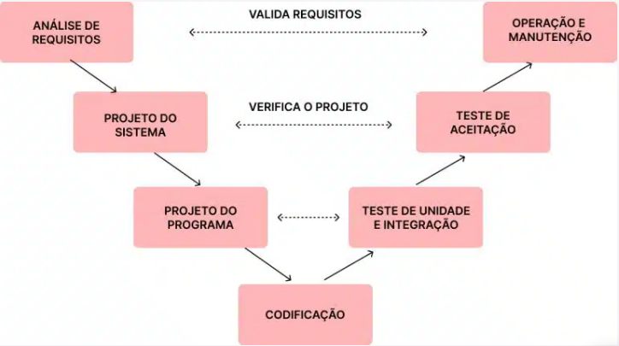

Slide 12
→ Modelo RAD Prototipagem
O Rapid Application Development (RAD) é uma metodologia de desenvolvimento de software ágil e iterativa, voltada para produção rápida de aplicativos de software funcionais. O modelo RAD é recomendado para projetos que exigem um alto nível de flexibilidade e velocidade.
Em sua essência, a rapidez no desenvolvimento de protótipos de software ou modelos funcionais é a principal característica do modelo RAD. Isso porque ele incentiva os desenvolvedores a produzirem protótipos funcionais com agilidade. Tais protótipos servem como representações físicas dos recursos e capacidades essenciais do software.
→Modelo evolutivo
No modelo evolutivo, os requisitos são levantados de modo paralelo à evolução da aplicação. Ele. Assim como no modelo incré útil especialmente nos cenários em que as funcionalidades necessárias para a solução não estão definidas corretamenteemental, há uma comunicação direta com o cliente, permitindo que ele aplique feedbacks e auxilie na melhoria dos recursos de modo contínuo.
Sempre que um feedback é entregue, um novo projeto de desenvolvimento se iniciará. Em outras palavras, as mudanças no sistema e as suas atualizações são feitas como a evolução de uma espécie: a cada nova versão do software, melhorias são aplicadas para garantir maior satisfação do usuário.

Slide 13
→ Incremental
No modelo de ciclo de vida incremental, a empresa divide os requisitos e funcionalidades em módulos. Cada um deles é, então, avaliado e classificado com um nível de prioridades. Sendo assim, o time pode planejar etapas com foco nos módulos prioritários.
Ao término de cada etapa, o cliente recebe uma amostra do software com as funcionalidades já criadas. Isso permite que os recursos mais importantes sejam testados rapidamente no ambiente de produção. Ou seja, a empresa terá mais meios para coletar dados sobre o uso da aplicação e o que pode ser feito pra otimizá-la.
As chances de o cliente ter elevada satisfação também são maiores. Afinal, ele poderá entregar um feedback contínuo sobre os recursos e as suas expectativas. Portanto, a empresa pode criar maior alinhamento com o usuário e as suas demandas.
→ Prototipagem
A Prototipagem consiste na construção de um exemplar com os requisitos essenciais solicitados pelo cliente. E, num primeiro momento, não é exigido um conhecimento aprofundado desses tópicos.
A ideia é que ele experimente, na prática, como o sistema ou parte dele funcionará. Então, após esse primeiro contato, é hora de esclarecer o que não foi bem interpretado, a fim de que os desenvolvedores consigam aprofundar alguns conceitos e entender um pouco mais sobre as reais necessidades do cliente. Depois que o primeiro feedback, e novos requisitos são colhidos, o projeto é aprimorado e apresentado para a obtenção de novos feedbacks, até que a versão final seja alcançada satisfatoriamente.

Slide 14
Comparação entre os Modelos: Cascata, Espiral e Entrega Incremental
Esses modelos de desenvolvimento de software possuem abordagens distintas para lidar com os requisitos, as mudanças e os riscos ao longo do processo. A escolha do modelo mais adequado depende da natureza do projeto, dos requisitos e da disposição para lidar com a incerteza e a flexibilidade. É importante considerar as vantagens e desvantagens de cada modelo, bem como as necessidades específicas do cliente e da equipe de desenvolvimento.
Modelo em Cascata:
O modelo em Cascata adota uma abordagem sequencial, em que as fases de desenvolvimento ocorrem em uma ordem linear e bem definida. Cada fase é concluída antes de iniciar a próxima, seguindo uma progressão rígida. Esse modelo requer uma especificação de requisitos detalhada e precisa no início do projeto e é adequado para projetos com requisitos estáveis e bem compreendidos. No entanto, possui menor flexibilidade para acomodar mudanças de requisitos durante o desenvolvimento. Além disso, o feedback do cliente é recebido no final do processo, quando as mudanças são mais difíceis e caras de serem implementadas. O modelo em Cascata é mais adequado para projetos de menor escala e com menor risco de mudanças significativas nos requisitos.

Slide 15
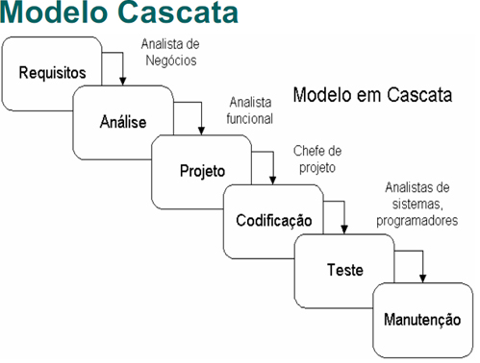

Slide 16
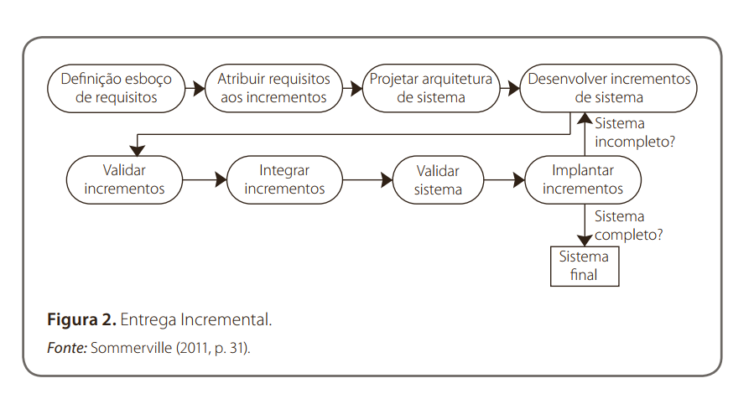
Entrega Incremental:
No modelo de Entrega Incremental, o projeto é dividido em incrementos funcionais, nos quais cada incremento é desenvolvido e entregue separadamente. Os requisitos são agrupados em módulos e priorizados para determinar a ordem de entrega dos incrementos. Esse modelo permite entregas mais rápidas de partes funcionais do software, fornecendo valor ao cliente em estágios intermediários. Além disso, facilita a obtenção de feedback do cliente em fases anteriores do desenvolvimento, permitindo ajustes e mudanças ao longo do tempo. É mais adequado para projetos com requisitos menos claros ou propensos a mudanças.

Slide 17
Modelo Espiral:
O Modelo Espiral incorpora elementos de desenvolvimento iterativo com a análise de riscos ao longo do tempo. O projeto é dividido em ciclos, cada um composto por quatro etapas: identificação de objetivos, análise de riscos, desenvolvimento e planejamento da próxima iteração. Cada ciclo de iteração permite aprimorar o software com base no feedback do cliente e na avaliação dos riscos. Esse modelo enfoca a mitigação de riscos ao longo do tempo, permitindo a adaptação às mudanças e a incorporação de melhorias contínuas. É mais adequado para projetos complexos, nos quais os riscos e requisitos não são completamente compreendidos no início. No entanto, exige maior envolvimento e colaboração do cliente em cada ciclo de iteração. Pode ser mais demorado e custoso devido às múltiplas iterações e ao processo contínuo de avaliação e planejamento.
O Modelo Espiral é especialmente adequado para projetos complexos e de grande escala, nos quais os requisitos podem não ser totalmente compreendidos desde o início ou podem sofrer mudanças significativas ao longo do tempo. Sua abordagem iterativa permite a realização de prototipagem, testes e validações contínuas, o que possibilita ajustes e refinamentos constantes.

Slide 18
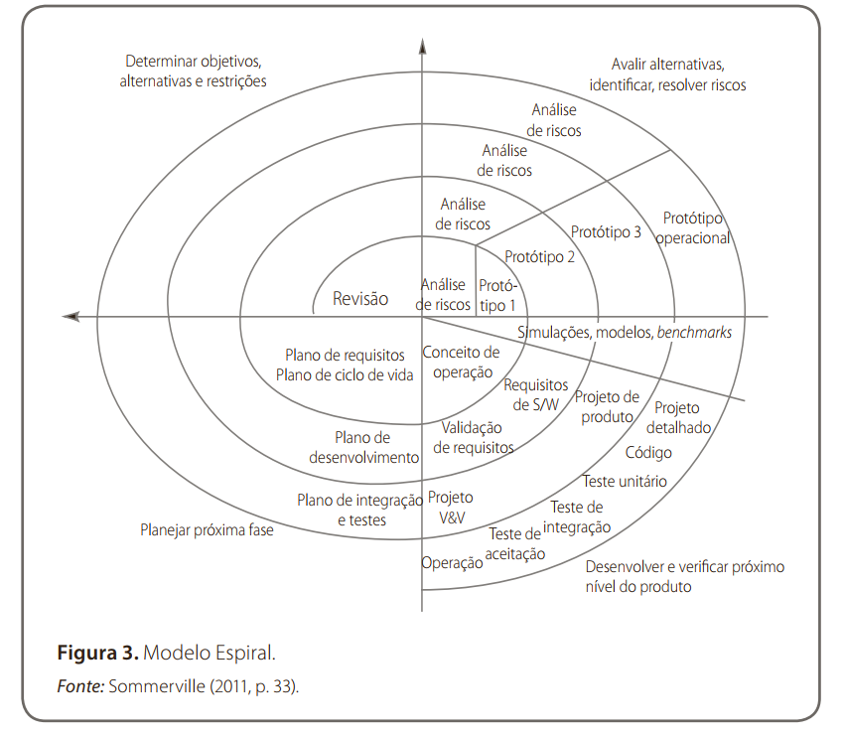

Slide 19
Modelos Ágeis
SCRUM
O Scrum é uma metodologia ágil amplamente adotada no desenvolvimento de software, conhecida por sua flexibilidade e abordagem iterativa e incremental. Essa abordagem é centrada em um processo iterativo e incremental, conhecido como sprints, que são ciclos de desenvolvimento de duração fixa, geralmente entre duas a quatro semanas. O Scrum é projetado para oferecer valor rapidamente e ao longo do projeto, adaptando-se às mudanças rapidamente e com eficiência.

Slide 20
Estrutura do Scrum
O Scrum é estruturado em rituais que são realizados pelo time Scrum ao longo do desenvolvimento do projeto e ao longo de cada iteração.
Product Backlog: Uma lista dinâmica de funcionalidades e melhorias priorizadas pelo Product Owner que precisam ser implementadas na aplicação.
Sprint Planning: Reunião onde a equipe seleciona itens do Product Backlog para trabalhar durante a próxima Sprint.
Sprint: Um período de tempo fixo (geralmente 2 a 4 semanas) durante o qual a equipe desenvolve e entrega incrementos de software.
Daily Scrum: Reunião diária curta onde a equipe compartilha atualizações e discute impedimentos.
Sprint Review: Reunião ao final de cada Sprint para revisar e demonstrar o trabalho realizado.
Sprint Retrospective: Uma análise retrospectiva no final de cada Sprint para identificar melhorias contínuas no processo.
Backlog Refinement: muitas equipes realizam sessões de refinamento do backlog (também conhecido como grooming) durante o sprint para revisar e ajustar o backlog do produto. Isso inclui reestimar tarefas, repriorizar itens e adicionar novos detalhes conforme necessário.

Slide 21
Papéis do Scrum
Cada um dos membros do time Scrum pode exercer um papel diferente e de suma importância para o andamento do projeto.
Product Owner: Responsável por definir prioridades e garantir que a equipe desenvolva funcionalidades que entreguem valor ao cliente ou usuário final.
Scrum Master: Facilitador que ajuda a equipe a entender e implementar o Scrum de maneira eficaz.
Scrum Team: A equipe de desenvolvimento responsável por entregar os incrementos de software.

Slide 22
Vantagens e Desafios do Scrum
Dentre as vantagens destacamos:
Adaptabilidade: O Scrum é altamente adaptável a mudanças nos requisitos durante o desenvolvimento.
Entrega incremental: Os incrementos regulares permitem que as partes interessadas vejam resultados tangíveis frequentemente.
Colaboração intensa: Promove a colaboração contínua entre membros da equipe e partes interessadas.
Já os desafios dessa metodologia são os seguintes:
Aprendizado inicial: Requer uma compreensão sólida dos conceitos e uma transição suave para quem vem de outras metodologias, a fim de evitar problemas iniciais.
Envolvimento do cliente: A necessidade de feedback constante do cliente pode ser desafiadora em projetos com clientes pouco disponíveis.
Mudança cultural: Adotar uma mentalidade ágil pode exigir mudanças culturais significativas na organização e nos times. Times que já atuaram com metodologias tradicionais tendem a apresentar maior resistência à essa mudança e podem comprometer o andamento do projeto.

Slide 23
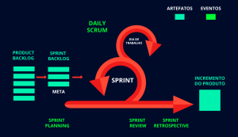

Slide 24
Extreme Programming (XP)
É uma metodologia ágil que prioriza a entrega contínua de software de alta qualidade através da adoção de práticas técnicas rigorosas e da promoção de valores como comunicação, feedback, simplicidade e coragem. O XP incentiva a colaboração estreita entre os desenvolvedores e os clientes, permitindo um entendimento claro dos requisitos e uma resposta rápida às mudanças.
As práticas centrais do XP incluem programação em pares, desenvolvimento orientado a testes, integração contínua, refatoração e propriedade coletiva do código. Estas práticas promovem a excelência técnica e a resiliência, garantindo que o software entregue seja de alta qualidade, fácil de manter e adaptável às mudanças no ambiente de projeto.

Slide 25
Os papéis mais importantes do XP são:
• Os programadores que são maioria dos membros da equipe;
• O coach que geralmente é o programador mais experiente da equipe e deve assegurar que seus membros estejam executando as práticas propostas e garantir que a metodologia esteja sendo seguida;
• O tracker é o desenvolvedor responsável por prover informações referentes ao progresso do projeto e por mostrar pontos que devem ser melhorados. É da responsabilidade do tracker elaborar os radiadores de informação.
• Na metodologia XP o cliente é considerado parte da equipe visto que ele conhece as regras do negócio, consegue definir prioridades funcionais do software e além de prover feedback do processo de desenvolvimento. Recomenda-se que o cliente esteja presente o tempo todo. Quando isto não for possível o coach assume o papel de cliente proxy, responsabilizando-se por repassar informações ao cliente real.

Slide 26
Práticas do Extreme Programming (XP)
O XP apresenta algumas práticas que orientam a sua implementação e a forma como o time deve se portar para desenvolver um projeto do início ao fim sem grandes problemas.
Desenvolvimento Orientado a Testes (TDD): A escrita de testes é priorizada antes mesmo da implementação do código, garantindo uma base sólida para a qualidade do software.
Programação em pares (Pair Programming): Dois programadores trabalham juntos em uma única estação de trabalho, promovendo a colaboração e o compartilhamento de conhecimento.
Integração contínua: As alterações no código são integradas regularmente, garantindo uma detecção rápida de possíveis problemas.
Refatoração constante: Melhorias contínuas no código são realizadas para garantir sua legibilidade, manutenção e eficiência.
Jogo do planejamento (Planning Game): Equipe de desenvolvimento e cliente colaboram para estabelecer prioridades e estimativas para as tarefas.
Importante: A XP enfatiza que não se deve fazer horas extras constantemente e, se isso ocorrer, existem problemas no projeto que devem ser resolvidos não com aumento de horas, mas com melhor planejamento. O Scrum enfatiza que equipes auto-organizáveis escolhem qual a melhor forma para completarem seu trabalho.

Slide 27
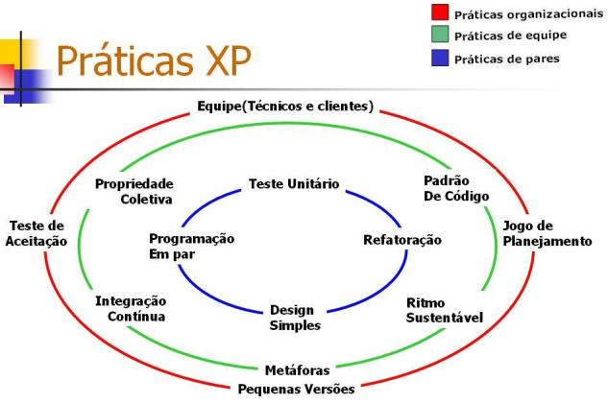

Slide 28
Metodologia Híbrida
A metodologia híbrida é uma combinação de práticas ágeis e tradicionais, que busca aproveitar os benefícios de ambas as abordagens. A metodologia híbrida segue um planejamento detalhado e tem metas a longo prazo, mas também possui maior flexibilidade no gerenciamento e na execução das atividades. A metodologia híbrida permite adaptar-se aos diferentes cenários e necessidades dos projetos, mantendo um alto controle de qualidade.
A utilização de metodologia híbrida depende do tipo, da complexidade e do contexto do projeto. Alguns projetos podem se beneficiar mais de uma abordagem ágil pura, outros de uma abordagem tradicional pura, e outros de uma mistura das duas. A escolha da metodologia híbrida deve levar em conta as características do projeto, as expectativas do cliente, os recursos disponíveis e os riscos envolvidos.

Slide 29
Modelo Espiral
O Modelo Espiral consiste em um processo evolucionário de desenvolvimento, onde o ciclo deve ser repetido quantas vezes forem necessárias para atingir o objetivo. Dentre os elementos que o Modelo Espiral combina de outros modelos, temos:
Ciclos iterativos: Assim como em modelos iterativos, o Modelo Espiral abraça a ideia de ciclos de desenvolvimento. No entanto, cada ciclo no Espiral é orientado pela necessidade de gerenciar riscos específicos.
Planejamento progressivo: Inspirado no Modelo em Cascata, o Espiral incorpora o planejamento detalhado, mas esse planejamento evolui progressivamente à medida que a equipe adquire conhecimento e lida com incertezas.
Avaliação contínua: Similar à abordagem ágil, a avaliação contínua e o feedback do cliente são partes essenciais do Modelo Espiral, permitindo ajustes constantes e melhorias no produto.

Slide 30
Lean Software Development
É uma abordagem inspirada nos princípios do Lean Manufacturing, que busca eliminar desperdícios, otimizar processos e oferecer valor contínuo ao cliente.
Os princípios chave do Lean Development são:
Eliminação de desperdícios: Identificação e remoção de atividades e processos que não agregam valor ao produto final.
Amplificação do aprendizado: Fomento de uma cultura que promove a aprendizagem contínua e a adaptação baseada em feedback constante.
Decisões tardias: Adiamento das decisões para o último momento possível, baseado em informações mais precisas e atuais.
Entrega rápida: Busca por ciclos de entrega curtos e eficientes para proporcionar valor rápido ao cliente.
São usados 2 elementos que auxiliam na visualização do fluxo de trabalho e na entrega:
Kanban: O uso de quadros Kanban visualiza o fluxo de trabalho, otimiza a eficiência e destaca possíveis gargalos.
Iterações pequenas e contínuas: A entrega incremental de funcionalidades pequenas, mas valiosas, é uma prática fundamental no Lean.

Slide 31
Design Thinking + Scrum
A união do Design Thinking com o Scrum oferece o melhor dos dois mundos, melhorando a qualidade dos processos e projetos. Na utilização dessas metodologias, o Design Thinking com o objetivo de explorar o problema e definir o escopo e o Scrum trazendo os valores do Agile para agregar valor com entregas contínuas do produto.
Design Thinking + Lean + Agile
Essas metodologias são aplicadas em diferentes áreas e com métodos diferentes, mas a união delas se completam, gerando benefício na garantia de produtividade e eficiência dos processos e projetos.
O Design Thinking apresenta a forma para solucionar os problemas, o Lean mostra como construir um fluxo de trabalho e, aplicando os valores do Agile, é possível se adaptar às mudanças e modificações durante os processos.
Lean + Six Sigma + Scrum
O Lean Seis Sigma (LSS) com o Scrum é uma abordagem para aumentar a agilidade da gestão com o Scrum e melhorar os processos, com a utilização do DMAIC. Esse processo tem um grande avanço que é a criação de um Agile DMAIC (Definir, Medir, Analisar, Melhorar e Controlar), que é a aplicação dos eventos Scrum dentro dos passos do modelo tradicional.
Six Sigma → Motorola (anos 80) → analisar a qualidade dos processos (redução de custos, otimização dos processos e satisfação do cliente).

Slide 32
Como escolher o modelo certo para cada projeto
Para escolher o modelo que melhor se encaixa no seu projeto é preciso analisar as necessidades do projeto e considerar o Ciclo de Vida do Produto.
Tamanho e complexidade: Projetos menores e menos complexos podem se beneficiar de abordagens ágeis, enquanto projetos complexos podem exigir modelos incrementais ou iterativos.
Requisitos de mudança: Se os requisitos são suscetíveis a mudanças frequentes, modelos ágeis como Scrum podem ser mais apropriados.
Agilidade cultural: Organizações que valorizam a agilidade e a flexibilidade podem encontrar sucesso com metodologias ágeis como Scrum ou Extreme Programming.
Ênfase na qualidade: Modelos como Lean Software Development podem ser escolhas ideais para organizações que priorizam a qualidade e a eliminação de desperdícios.
Ciclo de Vida Curto: Para produtos com ciclos de vida curtos, modelos ágeis ou incrementais podem ser mais adequados.
Sistemas críticos e duradouros: Modelos mais tradicionais, como o modelo em cascata, podem ser preferíveis para sistemas que exigem planejamento detalhado e controle rigoroso.

Slide 33

Obrigado!

